Slide 1

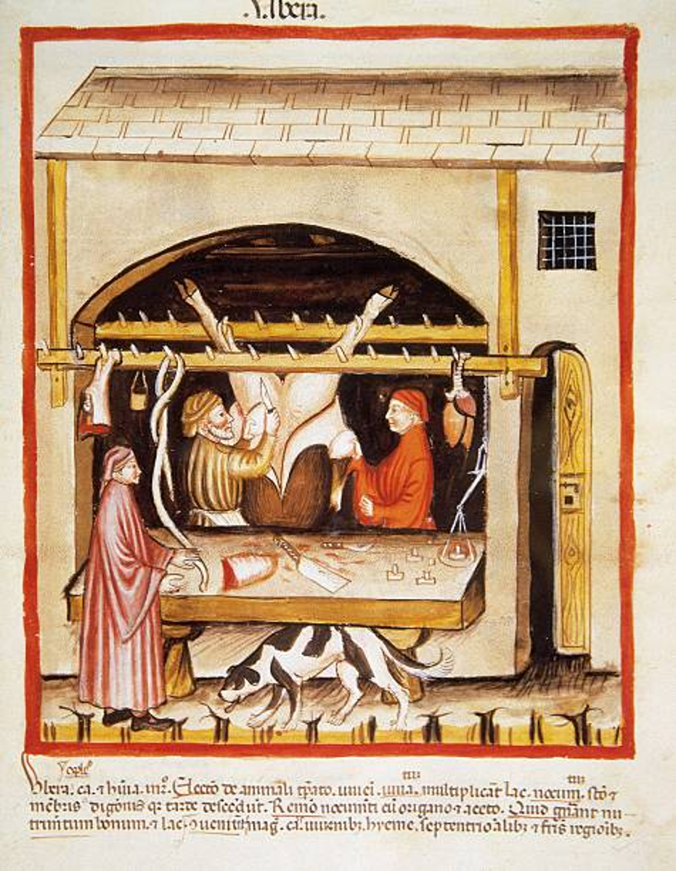
La Boucherie
En résumé,
La boucherie communale est mentionnée au N°16 de cette rue dès les XVIIe et XVIIIe siècles.

Slide 2
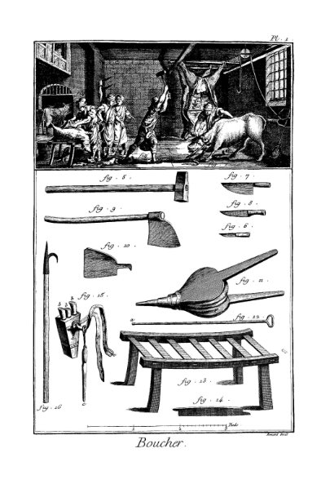
Pour en savoir plus,
La plainte N°6 adressée au seigneur par les habitants des Arcs au XIVe siècle nous apprend que « le seigneur exige le cœur de tout animal tué à la boucherie, et par surcroit la langue des bovins ».
Au moyen âge il n’était pas rare de voir des porcs se promener dans les rues du village où ils se nourrissaient des détritus jetés dans le caniveau, ce qui n’était pas sans poser de sérieux problèmes d’hygiène et de sécurité.

Slide 3
Les familles possédaient aussi quelquefois un mouton qui fournissait viande et laine, ainsi qu’une chèvre dont elles consommaient le lait.
Chaque famille avait le droit d’abattre un porc et d’en saler la viande qui était la seule viande à échapper à l’impôt sur l’abattage : le macellus minutus. Mais il était fréquent que cette tâche soit confiée au boucher où les habitants sans macellier pouvaient aller se ravitailler en viande.
La viande était vendue à un prix prédéfini, celle des agneaux, des chevreaux et des porcs était la plus chère. Puis venait celle de bœuf, de vache, de brebis, de chèvre, de bouc. La viande la moins chère était celle de truie.
Le boucher avait obligation de vendre chaque viande aux cours fixés par les autorités communales car il était soumis à une imposition : la rève. Cette imposition faisait partie des taxes qui touchaient le vin, l’huile, les poissons, les grains et la viande. Les autorités communales pour régler l’organisation de ces droits sur la viande mettaient à fermage la boucherie, laquelle, de par son activité polluante devait se situer à la périphérie du village.
Dans les actes notariés de Jehan Sardon la boucherie est mentionnée en 1608, 1611, 1622, 1631, 1633,...
« Lan mil six cens trente ung et le vingt trois de mai d’autan oui par ordre le conseil de la comt de ce lieu des arcz du vingt ung mai a dellibéré que la banque et boucherie dud Arcz sera mise à lenchère et allivré à celluy qui fera la condition meilleure…qui donne bonne et suffisante caution. Auquel contract sera passé et forme par led conseil…de la Comt avoir crié par tout lieux et carrefours diceluy…ce sera ce matin à la place de la croisière… »
« Lan mil six cens trente trois et le vingt sept février sur la delliberation du conseil de la communauté de ce lieu des Arcz…la ferme de la boucherie est donnée à françois Cabasson de la ville de Lorgues au prix de le bœuf 5 liards la livre, le mouton un souz et demi la livre, le menon deux souz la livre ». Lequel Cabasson a de nouveau la ferme de la boucherie en 1639.
10 Septembre 1751.

Slide 4
« Le maire représente que la banque de la boucherie fut passée l’année dernière à Jacques Fabre boucher de la ville de Lorgues pour 3 années à la condition que le prix de la viande soit fixé annuellement sur le prix de la ville de Fréjus, Roquebrune, Lorgues, Flayosc. Le mouton doit être réglé à 3 sols 9 deniers et l’autre viande à proportion ».
En 1761, Il est procédé à la vente de 50 moutons et 30 brebis. Les moutons 8 livres pièce, et 5 livres les brebis.
En 1764 : « Il est passé acte de la ferme de la boucherie à Garcin, boucher de Villecroze. Le bœuf et les brebis seront payés à deux sols six deniers pendant toute l’année, la chèvre à deux sols ».
Le 1er novembre 1772 « le bail de la boucherie est donné à Joseph Vidal au prix le mouton de quatre sols neuf deniers et le reste comme le bail précédent ».
Très souvent en Provence le boucher était en relation étroite avec le nourriguier (occitan : noiriguièr), lequel s'occupait de l'organisation du troupeau : il en était le responsable de la production et des déplacements lors des transhumances. C'était un homme bien payé et qui avait de très grosses responsabilités.
Parfois le troupeau était mis en mégerie ou bail à cheptel. Cela permettait au bailleur ne pas avoir à gérer son troupeau et de plus cela lui constituait une rente. Quant au preneur du troupeau il n’avait pas à investir dans un cheptel.
Il y avait aussi le porquier chargé de garder tous les porcs dans la forêt où ils se nourrissaient de glands. En 1633 un dénommé Borguignon est nommé porquier commun.
En 1832, la préfecture demande à la mairie de donner le prix moyen de toutes les « bêtes sur pied » (bœuf et mouton), année par année, depuis 1814 et de faire la distinction entre les bestiaux maigres et les bestiaux « en état d’aller à la boucherie »
Au XIXe, la mairie rédige un règlement sur la police des boucheries et sur les obligations imposées aux bouchers et aux particuliers « qui placent d’une manière spéciale, sous la surveillance de l’autorité municipale, l’inspection sur la fidélité du débit des denrées (…)

Slide 5
et sur la salubrité des comestibles exposés en vente publique » car plusieurs bouchers se permettent d’abattre des bestiaux ailleurs qu’à l’abattoir et « qu’il résulte de cet abus une malpropreté et une infection pernicieuse et contraire à la salubrité publique ».
L’article 1 nous apprend que la profession est soumise à autorisation municipale sauf « les particuliers qui tuent et débitent leurs cochons ainsi que les ménagères qui tuent accidentellement une pièce de bétail. Ces derniers devront néanmoins se pourvoir d’une autorisation préalable au maire ».
L’article 2 précise que les lieux de la boutique, ou des bergeries, écuries, entrepôts et dépendances doivent être déclarés.
Les animaux doivent être menés par une corde et « si l’animal est reconnu vicieux, ombrageux ou d’un naturel méchant, il devra être mené par un nombre d’homme suffisant pour le contenir ».« Les quartiers ou pièces de viande devront être suspendus et lorsqu’ils seront contre le mur, il devra être placé dessous des linges propres ou des briques vernies »
Un arrêté de 1855 précise encore que chaque boucher sera tenu d’avoir constamment en vente de viande de bonne qualité et avoir sa boutique propre et « ne pas tenir des objets sales ou puants ». Art 6 Chaque portion de viande abattue en pourra être enlevée de l’abattoir et mise en vente sans au préalable avoir été pesée par un agent de la mairie et marquée de lettres indiquant l’espèce à laquelle elle appartient. Art 7 Il est expressément défendu aux bouchers et tripiers de nettoyer et laver les issues de tous animaux abattus aux fontaines et lavoirs publics Art 8 il leur est pareillement interdit de jeter sur la voie publique aucun issue, fumier et débris que ce soit.
Art 9 chaque boucher à tour de rôle sera tenu de laver et nettoyer complètement l’abattoir public, chaque jour avant midi.
* Recherches effectuées par Franck Dugas pour toutes les archives antérieures au XIXe.
* Sources : Archives Départementales de Draguignan E depot 88 4F8.
* Bibliographie : Stouff L. Ravitaillement et alimentation en Provence aux XIVe et XVe siècles. Paris, Mouton, 1970.

